Slide 1
TEXTBASERAT SAMTALSSTÖD TILL SJUKHUS
Med hjälp av detta samtalsstöd med text och bild kan en person med kommunikationsutmaningar uttrycka sina åsikter. Till detta behöver personen hjälp av exempelvis en skötare.
Skriv ut materialet och klipp ut sidorna längs linjen så att de färgade flikarna i höger kant kommer med. Laminera samtalsstödet eller lägg sidorna i plastfickor.
Se till att samtalsstödet alltid finns lättillgängligt.
Kom överens om, hur patienten svarar "ja" och "nej". Hen kan till exempel blinka en gång för ja och två gånger för nej. Ibland räcker det att patienten endast svarar ja.
På första sidan finns en innehållsförteckning för samtalsstödet. Om patienten inte själv kan läsa eller peka på texten, kan skötaren högt räkna upp rubrikerna i innehållsförteckningen och samtidigt visa samtalsstödet till patienten. Patienten väljer samtalsämnet genom att svara ”ja” vid den rubrik som är passande. Skötaren bläddrar då fram till sidan i fråga genom att använda flikarna.
Skötaren läser meningarna på sidan i tur och ordning. Pausa efter varje mening så att patienten hinner välja genom att peka eller svara ja eller nej. Om patienten inte väljer något av de upplästa alternativen kan du fråga om hen vill höra meningarna en gång till.
Om patienten vill skriva ett meddelande, finns en skrivtavla i slutet av materialet. Om patienten inte själv kan peka på bokstäverna, kan skötaren räkna upp bokstäverna i tur och ordning och patienten kan välja rätt bokstav genom att svara ja. Så formas budskapet bokstav för bokstav och ord för ord.
Planering: https://www.kehitysvammaliitto.fi/tikoteekki/, Bilder: bildbank.papunet.net,
Källa: http://papunet.net/svenska/material/kommunikationsmappar-och-pass

Slide 2
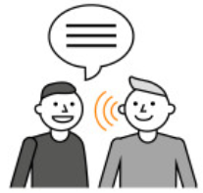
JAG BEHÖVER HJÄLP
JAG BEHÖVER NÅGOT
JAG HAR EN FRÅGA
JAG VILL DISKUTERA
ANDRA VIKTIGA SAKER
KÄNSLOTILLSTÅND
JAG SVARAR JA/NEJ
JAG VILL HA EN SKRIVTAVLA
JA
NÅGOT ANNAT
NEJ
Planering: https://www.kehitysvammaliitto.fi/tikoteekki/, Bilder: bildbank.papunet.net,
Källa: http://papunet.net/svenska/material/kommunikationsmappar-och-pass

Slide 3
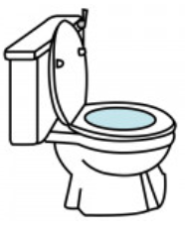
JAG BEHÖVER HJÄLP
JAG HAR SMÄRTA
brännande
pressande/
tryckande
pulserande
stickande/
huggande
JAG BEHÖVER SPY
JAG HAR SVÅRT ATT ANDAS
JAG BEHÖVER MERA MEDICIN
JAG MÅSTE GÅ PÅ TOALETTEN
JA
NÅGOT ANNAT
NEJ
Planering: https://www.kehitysvammaliitto.fi/tikoteekki/, Bilder: bildbank.papunet.net,
Källa: http://papunet.net/svenska/material/kommunikationsmappar-och-pass

Slide 4
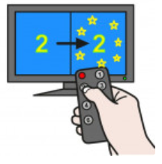
JAG BEHÖVER NÅGOT
JAG ÄR HUNGRIG/TÖRSTIG
JAG HAR VARMT/KALLT
JAG VILL TITTA PÅ TV
BYT KANAL
JAG VILL LYSSNA PÅ RADIO
SÄTT VOLYMEN
HÅRDARE/SAKTARE
STÄNG LAMPAN/
SÄTT PÅ LAMPAN
FÅR JAG MIN TELEFON
JA
NÅGOT ANNAT
NEJ
Planering: https://www.kehitysvammaliitto.fi/tikoteekki/, Bilder: bildbank.papunet.net,
Källa: http://papunet.net/svenska/material/kommunikationsmappar-och-pass

Slide 5
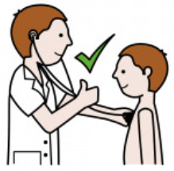
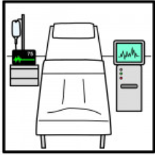
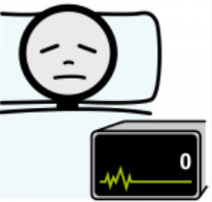
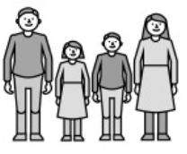
JAG HAR EN FRÅGA
VAD ÄR MIN SITUATION?
BLIR JAG FRISK?
HUR LÄNGE BEGHÖVER JAG INTENSIVVÅRD?
KAN JAG DÖ?
NÄR SLIPPER JAG HEM?
KAN JAG TRÄFFA
MIN FAMILJ?
KAN NÅGON HÄMTA
MINA SAKER?
JA
NÅGOT ANNAT
NEJ
Planering: https://www.kehitysvammaliitto.fi/tikoteekki/, Bilder: bildbank.papunet.net,
Källa: http://papunet.net/svenska/material/kommunikationsmappar-och-pass

Slide 6
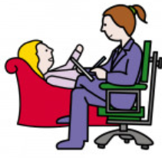
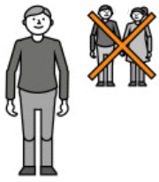
JAG VILL DISKUTERA
JAG HOPPAS ATT DU STANNAR EN STUND OCH DISKUTERAR MED MIG
JAG VILL DISKUTERA MED LÄKAREN
JAG VILL DISKUTERA MED MIN FAMILJ
JAG VILL DISKUTERA MED
EN PRÄST
JAG VILL DISKUTERA MED
EN PSYKOLOG
MED NÅGON ANNAN
JAG VILL DISKUTERA OM DÖDEN
JAG VILL VARA FÖR MIG SJÄLV
JA
NÅGOT ANNAT
NEJ
Planering: https://www.kehitysvammaliitto.fi/tikoteekki/, Bilder: bildbank.papunet.net,
Källa: http://papunet.net/svenska/material/kommunikationsmappar-och-pass

Slide 7
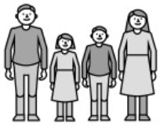
ANDRA VIKTIGA SAKER
VAD HÄNDER / HAR HÄNT
MED MIG?
VAR ÄR MINA ANHÖRIGA?
VEM SKÖTER HEMMET
OCH RÄKNINGARNA?
HUR KLARAR SIG
MINA ANHÖRIGA?
BERÄTTA FÖR MIN FAMILJ
ATT JAG ÄLSKAR DEM
JAG VILL GÖRA
ETT LIVSTESTAMENTE
JA
NÅGOT ANNAT
NEJ
Planering: https://www.kehitysvammaliitto.fi/tikoteekki/, Bilder: bildbank.papunet.net,
Källa: http://papunet.net/svenska/material/kommunikationsmappar-och-pass

Slide 8
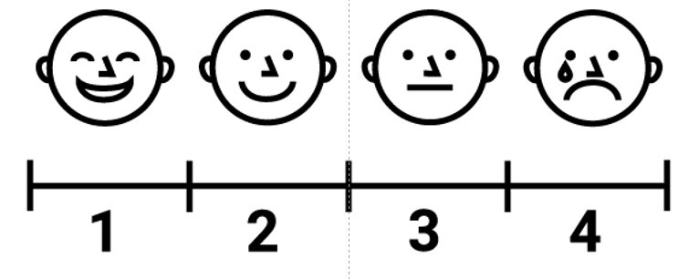
KÄNSLOTILLSTÅND
JAG ÄR DEPRIMERAD
JAG ÄR OROLIG/
HAR ÅNGEST
JAG ÄR RÄDD
ALLT ÄR BRA NU
JAG ÄR LÄTTAD
JAG ÄR TRÖTT
KÄNSLOSKALA:
Planering: https://www.kehitysvammaliitto.fi/tikoteekki/, Bilder: bildbank.papunet.net,
Källa: http://papunet.net/svenska/material/kommunikationsmappar-och-pass

Slide 9
JAG SVARAR JA/NEJ
Ställ frågor till mig som jag kan besvara med
ja/nej eller jag vet inte.
JA
NEJ
JAG VET INTE
Planering: https://www.kehitysvammaliitto.fi/tikoteekki/, Bilder: bildbank.papunet.net,
Källa: http://papunet.net/svenska/material/kommunikationsmappar-och-pass

Slide 10
SKRIVTAVLA
A
B
C
D
E
F
G
H
I
J
K
L
M
N
O
P
Q
R
S
T
U
V
W
X
Y
Z
Å
Ä
ö
mellanslag
JA
JAG VET INTE
NEJ
Planering: https://www.kehitysvammaliitto.fi/tikoteekki/, Bilder: bildbank.papunet.net,
Källa: http://papunet.net/svenska/material/kommunikationsmappar-och-pass

Slide 11
JA
NÅGOT ANNAT
NEJ
Planering: https://www.kehitysvammaliitto.fi/tikoteekki/, Bilder: bildbank.papunet.net,
Källa: http://papunet.net/svenska/material/kommunikationsmappar-och-pass

